Slide 1
Teamlijst ARgentiniË
Wissels REC :
Gauna 19 197
Zornetta 22 182
SV
M6
R5
Quiroga 9 190
Uriarte 5 192
Filardi 2 190
Wissel SV :
Libero 21 Closter
De Cecco 15 194
Wissels Mid:
Crer 14 205
R2
M3
Opp
Wissels Mid:
Conte 7 197
Solé 11 202
Gonzalez 206
Ramos 16 197

Slide 2
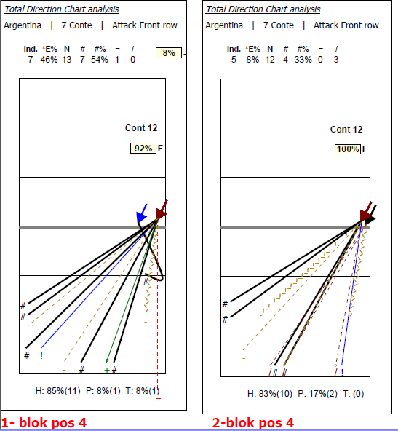
Conte 7R2
Aanval pos 4 :
Halfhoog :
Blok 2
Hoog (3-blok): lijn
Defense :
2-blok : basis rood
3-blok : basis blauw

Slide 3
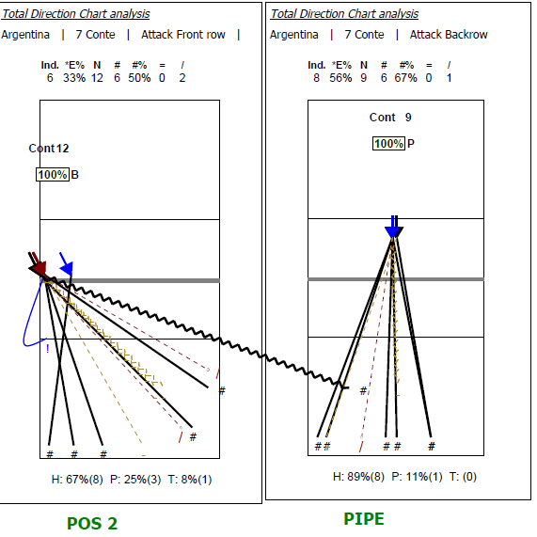
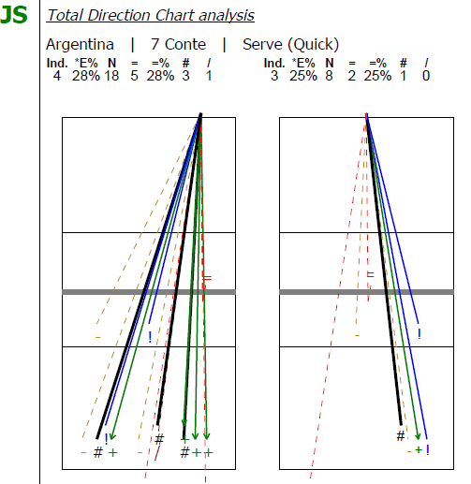
Conte 7 R2
jumpspin
Aanval pos 2 :
Halfhoog :
Blok 2
Let op bal inside !!!
Hoog : 1
Defense :
2-blok rood
3-blok blauw
Pipe: voorkeur pos 5

Slide 4
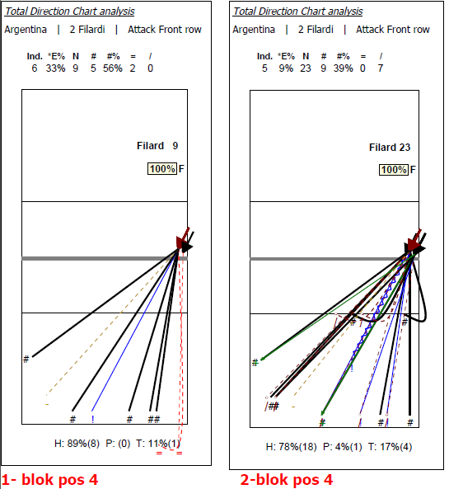
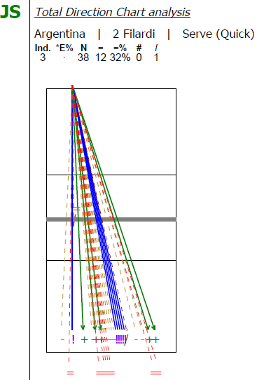
Filardi 2 R5
Aanval pos 4 :
Snelle bal : 2
Half hoog : 2
Hoog : blok 1
Defense :
2-blok : Basis
3-blok : basis
1x jumpfloat 1-5

Slide 5
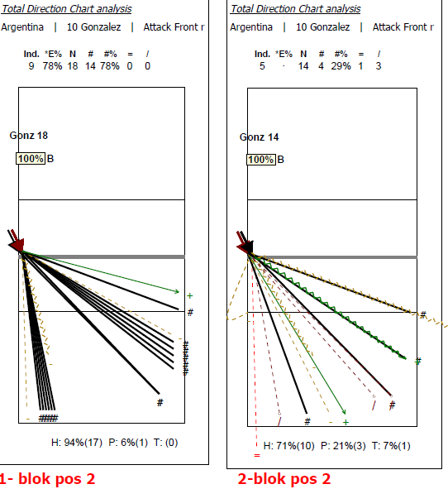
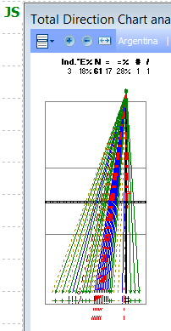
OPPOSITE FRONTROW NR 10 LINKS !!!
Aanval pos 2 :
Snelle bal : 1tg1
Blok 2
Halfhoog : 2
Variatie kan lijn dicht
Hoge bal : 1
Defense:
2-blok : basis rood
3-blok : basis blauw
Jumpspin

Slide 6
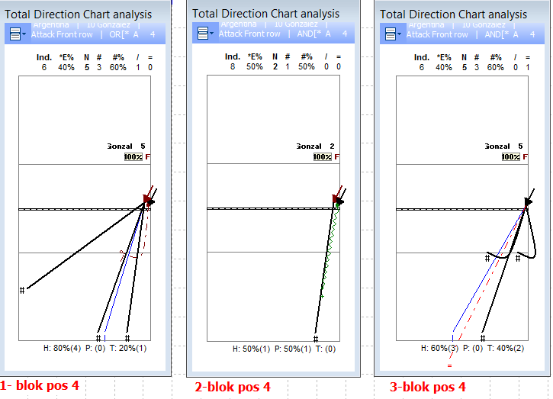
OPPOSITE FRONTROW NR 10
Aanval pos 4 :
Half :Blok 1
Hoog : Blok 1
Defense:
2-blok :Basis rood
3-blok : basis blauw

Slide 7
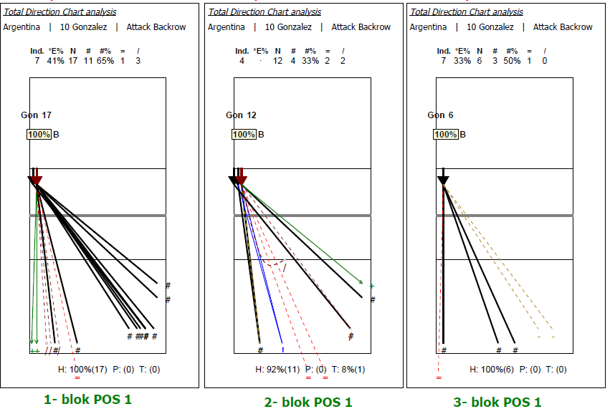
OPPOSITE Backrow NR 11
Aanval pos 1 :
Snelle bal : 2
Halfhoog : 2
Hoge bal : 1
Defense :
2-blok : rood (D1 in de hoek)
3-blok : blauw

Slide 8
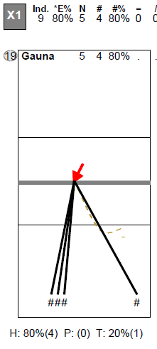
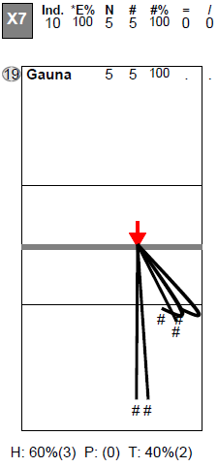
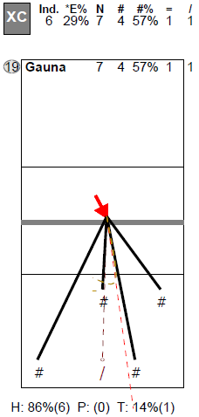
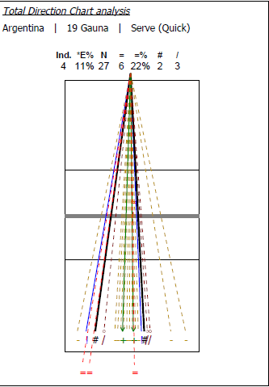
M6 Gauna nr 19
B naar 5
SHOOT & B+ naar 1
Jumpspin
5
1
1

Slide 9
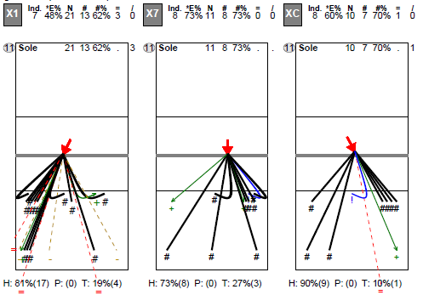
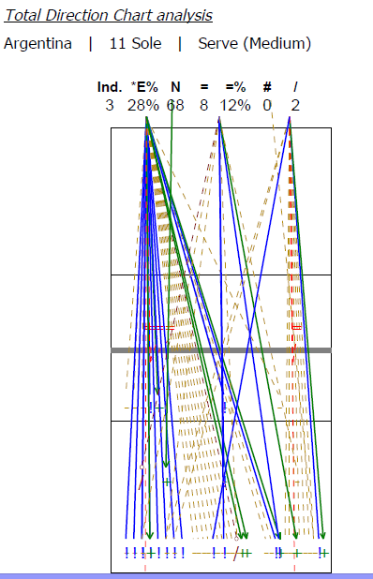
M3 Solé nr 11
B naar 5
Shoot en B +naar 1
Jumpfloat
5
1
1

Slide 10
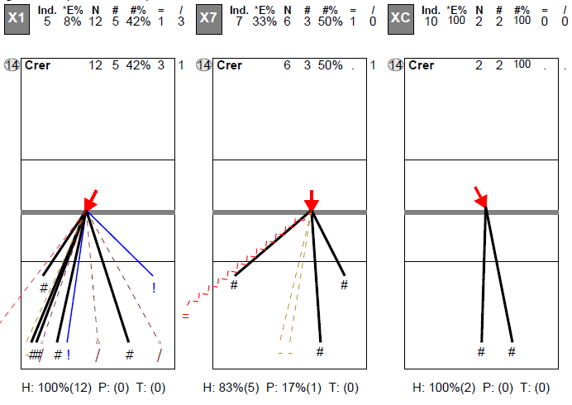
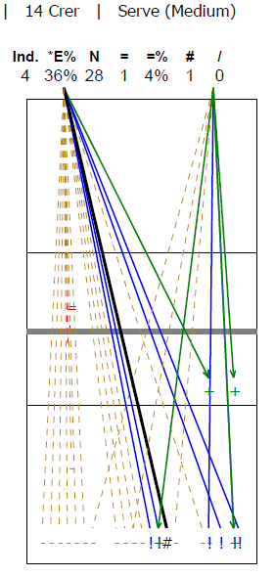
M6 crer 14
B naar 5
Shoot & B + naar 1
Jumpfloat
5
1
1

Slide 11
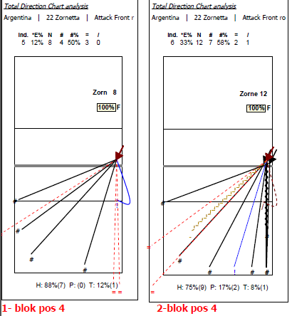
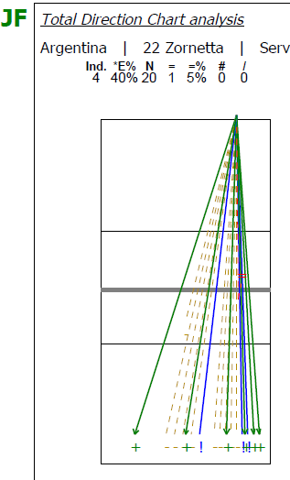
Zornetta nr 22
Pos 4 :
1tg1 dia
Half hoog:
Blok 1
Defense : basissysteem

Slide 12
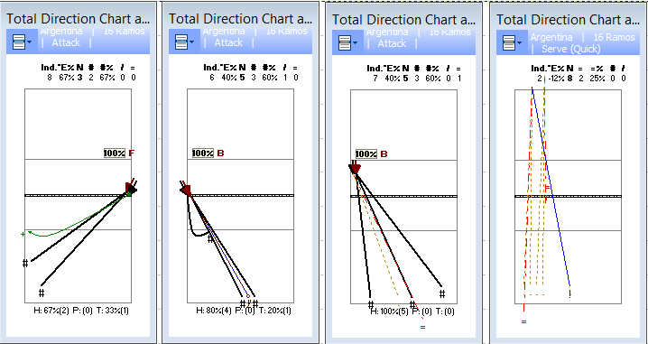
Opposite Ramos 16
Jumpspin
Pos 4 :
Blok 2
Pos 2:
Blok 2
Pos 1 :
Blok 2
Defense : basissysteem

Slide 13
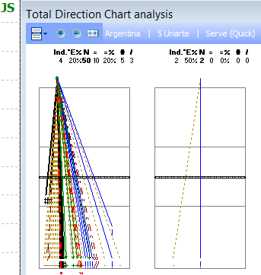
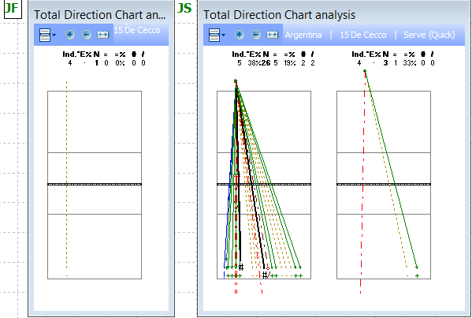
SV nr 5 uriate
SV nr15 DE Cecco
SERVE

Slide 14
SV nr 5 uriate
SV nr15 DE Cecco
kenmerken
7/100 3m op #/+ rec
50 % 3m op ! Rec
S6 & S5 50 % 1°tempo
20% 1°tempo op ! Rec
1/5 shoot (alle Middens) 4/5 B
PIPE 10 % op #/+rec(conte)
Transitie : #+ def weinig 1°tempo
25/100 3m op #/+ rec
15 % 3m op ! Rec
S6 & S5 50 % 1°tempo
40% 1°tempo op ! rec
1/3 shoot (alle middens) 2/3 B
PIPE 15 % op #/+rec(conte)
Transitie : #+ def weinig 1°tempo

Slide 15
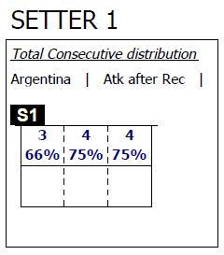
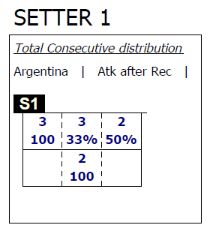
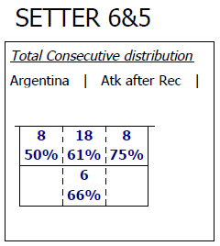
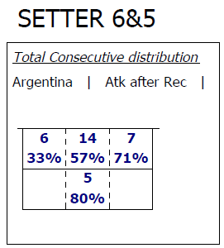
SV nr 5 uriate
SV nr15 DE Cecco
Side-out
SV achter

Slide 16
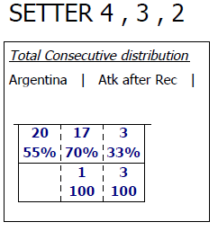
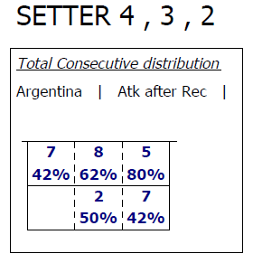
SV nr 5 uriate
SV nr15 DE Cecco
Side-out
SV voor

Slide 17
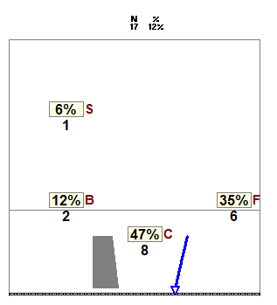
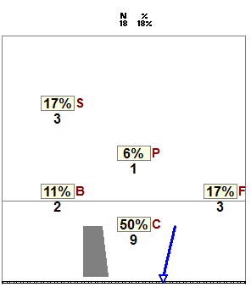
SV nr 5 uriate
SV nr15 DE Cecco
K7
SHOOT
SHOOT & OVERLOAD
SHOOT !!!

Slide 18
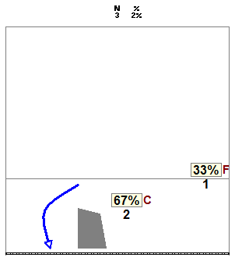
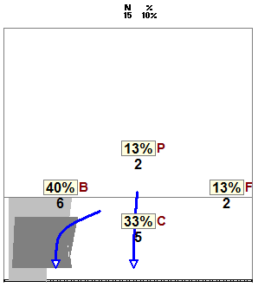
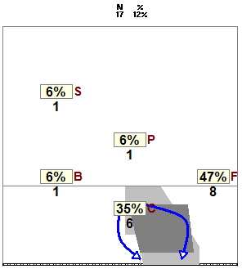
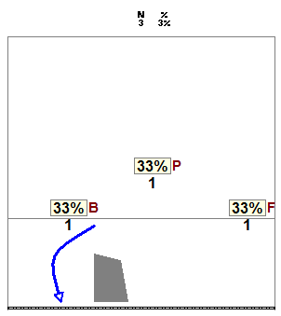
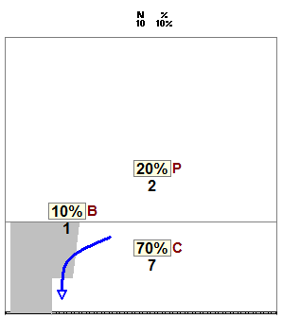
SV nr 5 uriate
SV nr15 DE Cecco
CALLS
K2 kort achter
S1 & S6
Zone 2 (2/15)
Korte afstand of Mid B
K2 kort achter
Laten vallen
Zone 2
Commit ??
Zone 4(1/17)
Korte afstand of Mid

Slide 19
SERVEtarget
JUMPFLOAT
JUMPSPIN
S 1 6 5 4 3
Alle rotaties
7
21
Libero 21 Closter
S 2
7

